Slide 1

普兰核心业务
PC
APP
网点渠道
（代理、门店）
广告投放H5
推荐导流
关怀招揽
抽取数据+标签画像+推荐
全员绩效评估
物流
APM
SCRM
展现分析平台（arcplan)+ DW（BI）
云化Hadoop集群+Spark集群+Docker
数据源

Slide 2
烟民购烟关怀
一、烟民：通过APP购买+真假辨别
二、零售户：对烟民关怀营销+订单管理
三、中烟公司：采集零售户烟民数据和品牌营销
四、商业公司：物流配送和对零售户管理

Slide 3
烟民功能界面
注册：手机码、填写
登陆：QQ、微信、密码
查附近专卖店：
导航：
送烟：
辩真假：扫条码+搜二维码
我要买烟：
下单：
收藏：
支付：微信+支付宝
评价：
下载(打开H5）+送礼品（优惠）

Slide 4
专卖店功能界面
注册：手机码、填写
登陆：QQ、微信、密码
查附近烟民：
接受订单：
送烟：
猜你喜欢AA香烟：
发红包：
送你优惠：
上传订单：
销售分析：

Slide 5
中烟公司品牌经理功能界面
注册：手机码、填写
登陆：QQ、微信、密码
查附近烟民：
查附近专卖店：
查看品牌销售量
查看品牌销售预测
猜你喜欢AA香烟：
发红包：
送你优惠：

Slide 6
烟草局功能界面
注册：手机码、填写
登陆：QQ、微信、密码
查附近烟民：
查附近专卖店：
查看品牌销售量
查看品牌销售预测
猜你喜欢AA香烟
发红包
送你优惠

Slide 7
烟民APP—零售户—中烟公司—商业信息交易流
买烟
辨别真假
烟民
送烟
关怀
招揽
零售户
发送订单
报表上传
订单分析
品牌预测
订单分析
销售预测
专卖店
销售库存数据
中烟公司
商业专卖局

Slide 8
烟民APP—零售户—中烟公司—商业信息交易流
收集烟民
触点数据
企业网站APP
烟民数据
行业社会网站
烟民数据
其他品牌网站
烟民数据
专卖店活动
烟民数据
直销员收集
烟民数据
零售户
烟民数据
CRM销售系统
烟民数据
系统
真假
辨别
下载
APP
红包
优惠
礼品
导航
烟 民
查看附近
专卖店和
香烟品类
查找最近
要买烟的
专卖店
我要
买一条
AA香烟
联系
送烟
评
价
猜你
要一条
AA香烟
联系
送烟
评
价
优惠广告
精准推送
预测
订货
零售户
查看附近
专门店分布
查看专
卖店销售
查看烟民
品牌分布
品牌
个性化推荐
订货
清单
送货
专卖店
销售库存数据
中烟公司
商业专卖局

Slide 9
烟民—人找烟
烟民
找店买烟
找店送烟
识别真假
猜你要
一条AA烟
下载APP
优惠礼品
查看附近的专卖店
我要买AA一条烟
扫描条码
辨别真假
周边专卖店联系送烟
领红包
查找最近我要烟的专卖店
周边专卖店联系送烟
评价
评价
专卖店导航
评价

Slide 10
零售户-----烟找人
零售户
接受订单
关怀
招揽推荐
订单配送
下载APP
优惠礼品
引导到店
节假日
关怀通知
对已购烟民推荐
销售清单上传
发红包
送烟
事件通知
对下载客户
推荐
动态进货请求

Slide 11
品牌直销员---服务专卖店
品牌
直销
员
查看附近专卖店分布
查看专卖店品牌销量变化
查看品牌库销比
查看烟民分布
查看烟民品牌分布
针对个性化消息推送

Slide 12
商业专管员—服务专卖店
商业专管员
查看附近专卖店分布
查看专卖店销量变化
查看库销比
动态配送
查看烟民分布
查看烟民结构分布
针对个性化消息推送
专卖店设点
专门店数据收集

Slide 13
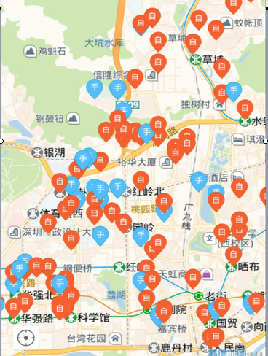
“我心飞翔”烟民宝
“我心飞翔”烟民宝
附近最近的专卖店
人找烟
烟找人
直销员
专卖局

Slide 14

查看附近专卖店
白沙泉专卖店
我要买烟
地址：万科花园首层 电话：82666666
芙蓉王黄版
品 牌 | 库存（条） | 价格
芙蓉王黄版 | 18 | 23
芙蓉王兰版 | 11 | 55
白沙软包 | 33 | 9
白沙硬包 | 45 | 4
和天下 | 66 | 7
***** | ***** | *
***** | ***** | **
***** | ***** | *
***** | ***** | *
***** | ***** | **
***** | ***** | *
芙蓉王黄版
单价：---元
数量：----条
合计：----元
购买下单
猜你可能还需要BB香烟
积分：
导 航
APP下载
辩真假
评 价

Slide 15
我要买烟
我要买烟
我要买：芙蓉王黄版 5包
芙蓉王黄版
送货地址： 香樟路888号华英大厦808房
猜你可能还需要BB香烟
积分：
导 航
APP下载
辩真假
评 价

Slide 16

烟找人
附近社区那些人正在用我的产品
水晶球营销宝
谁在用我的产品
姓名（手机、邮箱、地址）： ******
3公里内高价值客户名单
人找烟
烟找人
按购买值
姓 名 | 手 机
李*林 | 13828848**99
王*娟 | 13828848**99
张*龙 | 13828848**99
刘*勤 | 13828848**99
唐*娟 | 13828848**99
龙*化 | 13828848**99
龚*刊 | 13828848**99
刘*户 | 13828848**99
胡*偶 | 13828848**99
巴*淋 | 13828848**99
直销员
专卖局

Slide 17

综合评测最可能购买产品的客户推荐
谁可能买我的烟
优惠推荐
综合分值最高的客户
姓名 | 类别 | 联系推荐
李*林 | 到门店３次
王*娟 | 点击商品５次
张*龙 | 放购物篮２次
刘*勤 | 电话咨询２次
唐*娟 | 搜索产品３次
龙*化
龚*刊
刘*户
胡*偶
巴*淋
李*林
亲，您好！
猜您的烟快用完了吧，
要不要我送一条烟过来
有两倍积分优惠喔
美小姐为您服务

Slide 18
根据客户情况的精准优惠推荐
优惠推荐
优惠推荐
到期客户
行为客户
偏好产品客户
最惠客户
到期客户
行为客户
偏好产品客户
最惠客户
姓名 | 到期产品 | 联系推荐
李*林 | 芙蓉王黄版
王*娟 | 白沙软板
张*龙
刘*勤
唐*娟
龙*化
龚*刊
刘*户
胡*偶
巴*淋
李*林
姓名 | 最新行为 | 联系推荐
李*林 | 点击某产品
王*娟 | 门店选购
张*龙 | 放Ａ购物栏
刘*勤 | 点击某产品
唐*娟 | 门店选购
龙*化 | 放Ａ购物栏
龚*刊 | 点击某产品
刘*户 | 门店选购
胡*偶 | 放Ａ购物栏
巴*淋 | 点击某产品
李*林 | 门店选购

Slide 19
优惠推荐
优惠推荐
优惠推荐
到期客户
行为客户
偏好产品客户
最惠客户
到期客户
行为客户
偏好产品客户
最惠客户
姓名 | 产品匹配客户 | 联系推荐
李*林 | 芙蓉王黄版
王*娟 | 白沙软板
张*龙
刘*勤
唐*娟
龙*化
龚*刊
刘*户
胡*偶
巴*淋
李*林
姓名 | 最惠客户 | 联系推荐
李*林 | Ａ类客户
王*娟 | Ａ类客户
张*龙 | Ａ类客户
刘*勤 | Ａ类客户
唐*娟 | Ａ类客户
龙*化 | Ａ类客户
龚*刊 | Ｂ类客户
刘*户 | Ｂ类客户
胡*偶 | Ｂ类客户
巴*淋 | Ｂ类客户
李*林 | Ｂ类客户

Slide 20
专卖店导购和推荐
门店导购
门店导购
姓名（手机、邮箱、地址）： ******
姓 名 | 李*林
手 机 | 13828848**99
邮 箱 | lyl@163.com
会员编号 | A011888
地 址 | 深圳万科天域花园
画像分类 | 百万年薪高知
标 签
历史购买产品
购买产品到期时间 | 2015年12月到期
最近点击搜索产品 | ３次
最近到门店咨询 | ２次
购买可能性指数 | ８
亲，您好！
猜您的烟快用完了吧，
要不要我送一条烟过来
有两倍积分优惠喔
美小姐为您服务

Slide 21
中烟直销员
“我心飞翔”烟民宝
附近最近的专卖店
人找烟
烟找人
直销员
专卖局

Slide 22
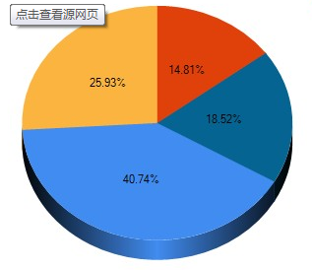
专卖店销售额
销售额
专卖店销售额
地区：芙蓉区
品 牌 | 销售额 | 占比覆盖率
***专卖店 | 118 | 28%
***专卖店 | 110 | 32%
***专卖店 | 169 | 26%
***专卖店 | 88 | 38%
***专卖店 | 66 | 42%
***专卖店 | 78 | 13%
***专卖店 | 189 | 18%
***专卖店 | 67 | 22%
***专卖店 | 87 | 15%
***专卖店 | 98 | 22%
***专卖店 | 211 | 28%

Slide 23
品牌在某省市销售额
某品牌在某省市销售额
销售额
目标地选择 广东
省市：（广东）
品 牌 | 销售额 | 占比覆盖率
***品牌 | 118 | 28%
***品牌 | 110 | 32%
***品牌 | 169 | 26%
***品牌 | 88 | 38%
***品牌 | 66 | 42%
***品牌 | 78 | 13%
***品牌 | 189 | 18%
***品牌 | 67 | 22%
***品牌 | 87 | 15%
***品牌 | 98 | 22%
***品牌 | 211 | 28%
深圳 广东 北京 上海 广州
南京 宁波 福建 天津 杭州
苏州 成都 重庆 沈阳 西安
广西 海南 湖南 湖北 四川
云南 贵州 浙江 江苏 安徽
山东 河南 河北 山西 吉林
宁夏 青海 甘肃 新疆 辽宁
西藏 黑龙江

Slide 24
某省市销售额
某省市销售额
销售额
目标地选择 广东
省市：（广东）
品 牌 | 销售额 | 占比覆盖率
***专卖店 | 118 | 28%
***专卖店 | 110 | 32%
***专卖店 | 169 | 26%
***专卖店 | 88 | 38%
***专卖店 | 66 | 42%
***专卖店 | 78 | 13%
***专卖店 | 189 | 18%
***专卖店 | 67 | 22%
***专卖店 | 87 | 15%
***专卖店 | 98 | 22%
***专卖店 | 211 | 28%
深圳 广东 北京 上海 广州
南京 宁波 福建 天津 杭州
苏州 成都 重庆 沈阳 西安
广西 海南 湖南 湖北 四川
云南 贵州 浙江 江苏 安徽
山东 河南 河北 山西 吉林
宁夏 青海 甘肃 新疆 辽宁
西藏 黑龙江

Slide 25
订单分析
实时交互分析
（当某事件发生时，指标的关联与对策）
高频数据和流处理分析
Spark Streaming
预测挖掘&领导定制
（各类业务和挖掘分析模型的复杂分析
和领导特殊分析）
Impala + Spark Mllib
报表分析
（固定、维度、指标、相关、交叉、报告）
Impala+Spark
筛选查询
（地区、销量、利润、同比、环比、排序）
Impala+Spark
客户画像
（品牌型号、量、结构、排名、利润、财务）
Hbase
数据存储
（结构化、非结构化、半结构化数据）
HDFS

Slide 26
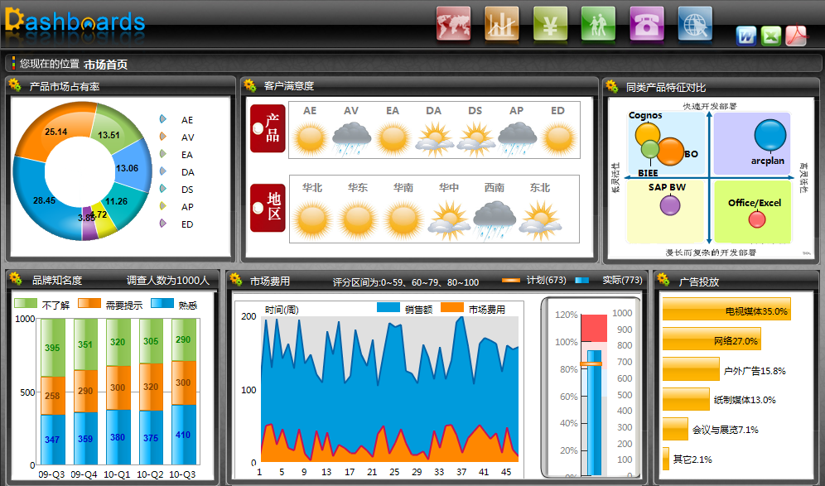
市场投放和订单关联预警分析
Notes:
通过市场管理首页，市场总监可以快速了解当前产品的市场占有率，各地区/产品线的客户满意度情况，本公司各类产品与市场同类产品的特征对比状况，品牌的知名度，市场费用的使用状况以及广告投放的比例等实时信息。
点击“产品市场占有率”

Slide 27
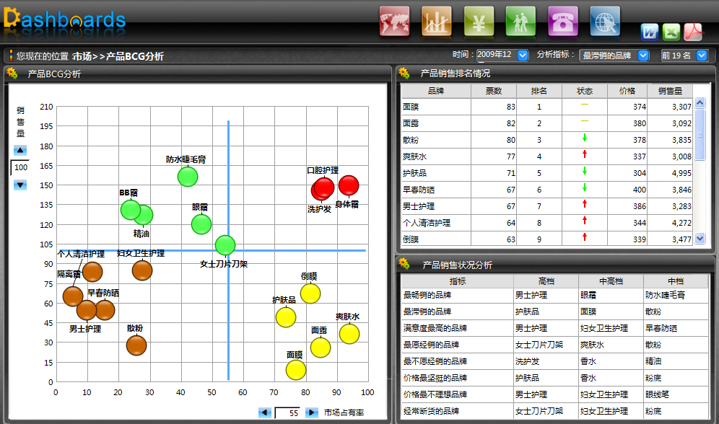
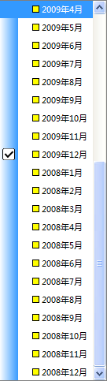
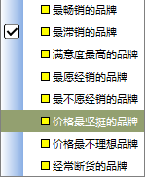
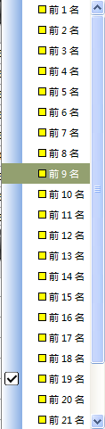
订单品牌排名分析
Notes:
左边图形通过BCG分析（波士顿矩阵分析）来分析产品的市场销售状况。
右边通过表格的方式快速分析各时间段产品的市场占有率状况，对各品牌在全国市场的评价指标体系中进行统计排名，并配合多种预警方式更直观的分析产品的状态
按照品牌的多种分类方法列明各档次产品的现实情况，直观清晰的呈献给使用者，从而及时发现问题，快速找到解决方法并付诸实践。

Slide 28
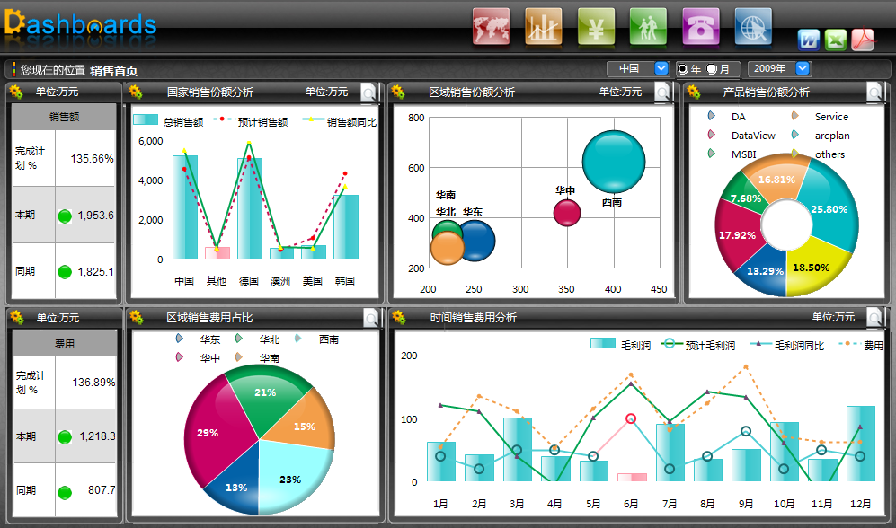
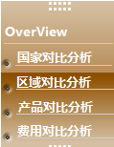
订单品牌区域对比分析
Notes:
分析当前销售状况（同比、计划完成情况）
按国家和地区的销售现实情况与完成状况，对于未完成的通过预警方式提示用户
各产品线产品的销售占比
销售费用的实际发生请况以及与同期和预算/计划的对比
各区域销售费用的占比
销售费用趋势分析
点击“放大镜”或菜单进入“国家对比分析”

Slide 29
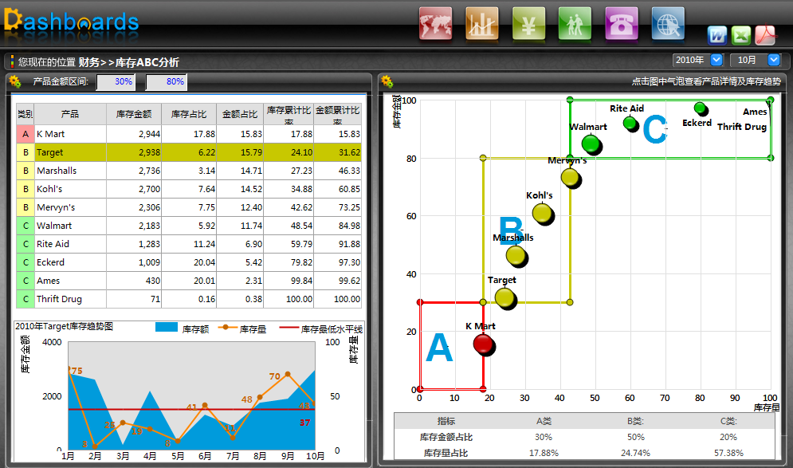
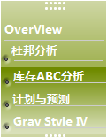
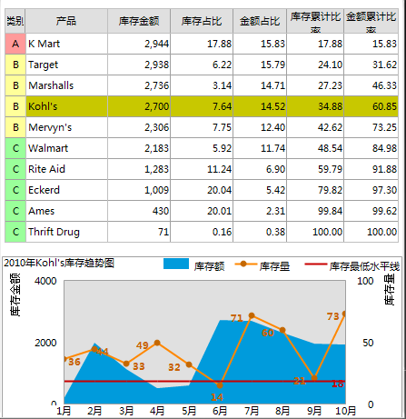
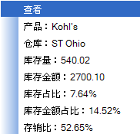
订单产品库存ABC分析
Notes:
库存ABC分析：通过对库存的分析发现哪些产品或/原料的库存周期比较长或金额比较大
在上边的输入框中可以任意划定ABC区间（点击）
点击左侧的表中的某一产品，可以在下边查看其库存金额和库存量，以期找到最佳的合理库存量
右侧的气泡图将产品或原材料按照所设定的区间着色，气泡的大小代表库存金额的高低，点击某一气泡，可以看到其库存详细信息。
点击“查看”，左侧的图表会随之联动
点击“菜单”进入“计划与预测”页面

